Slide 1
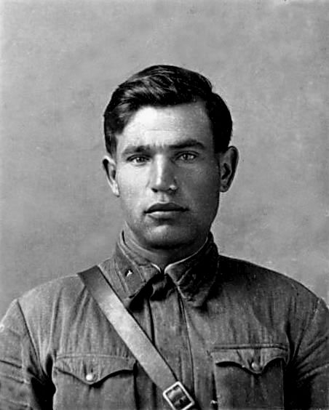
Загляните
в семейный альбом!
Есть имена, и есть такие даты-
Они нетленной сущности полны
Мы в буднях перед ними виноваты,-
Не замолить по праздникам вины.
И славословья музыкою громкой
Не заглушить их памяти святой
И в наших будут жить они потомках,
Что может нас оставят за чертой.
Сущенко Георгий Данилович. Был командиром. Попал в плен. Бежал из концлагеря, но был схвачен. Немцы, как командиру вырезали ему на спине красную звезду и расстреляли у ворот концлагеря.
Студентки 2 курса
Бабченко Антонины

Slide 2
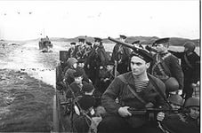
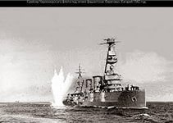
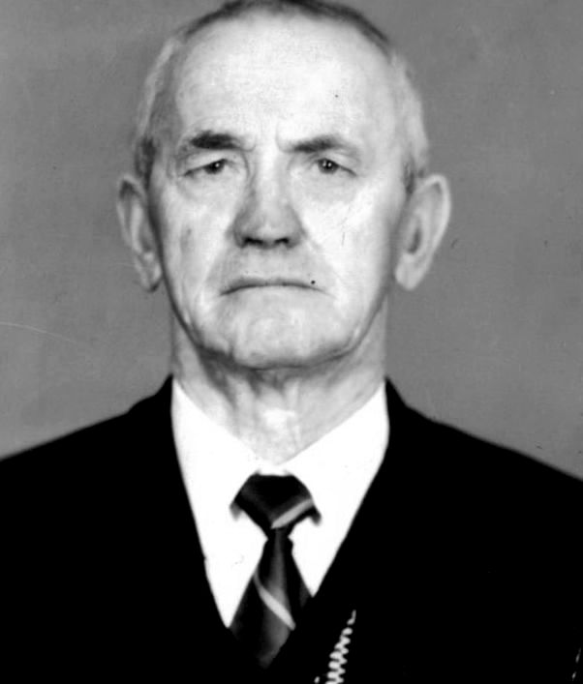
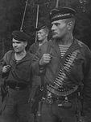
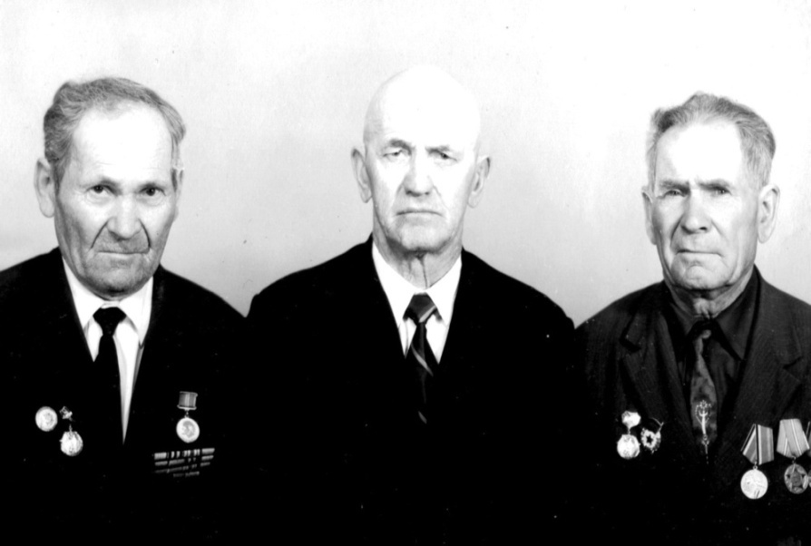
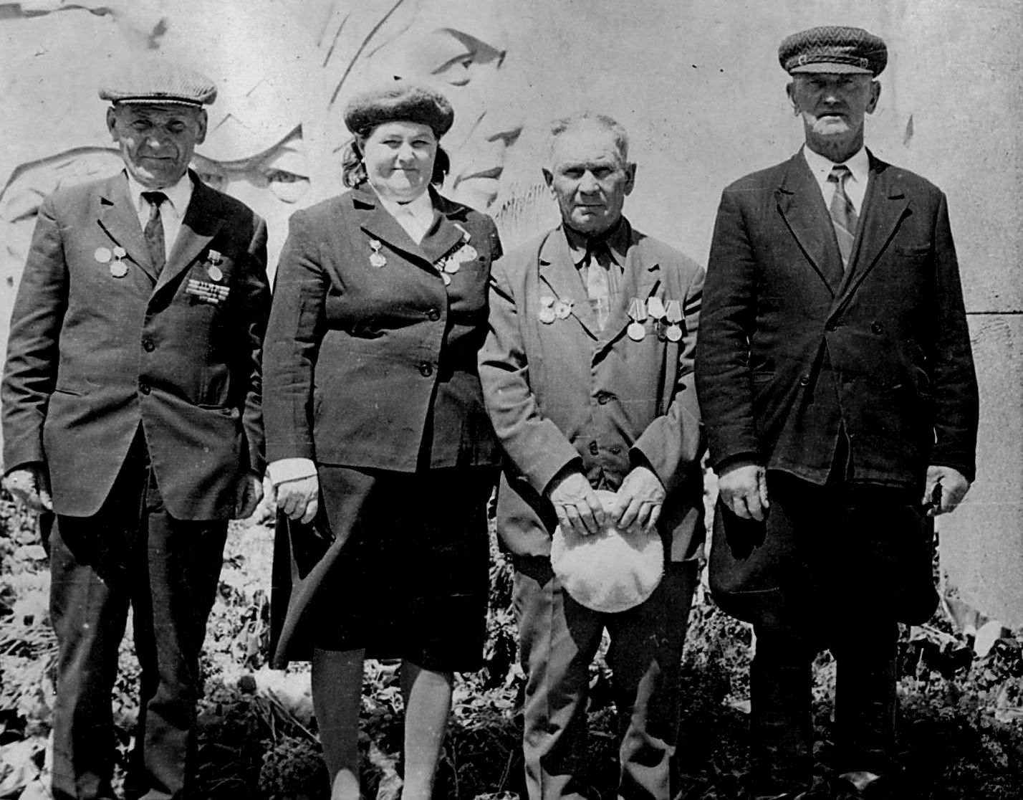
Гладченко Пётр Егорович. Служил на Балтике на корабле «Червона Украина». В 1942 корабль был затоплен фрицами. Пётр Егорович, получивший контузию, был списан, уволен в запас.

Slide 3
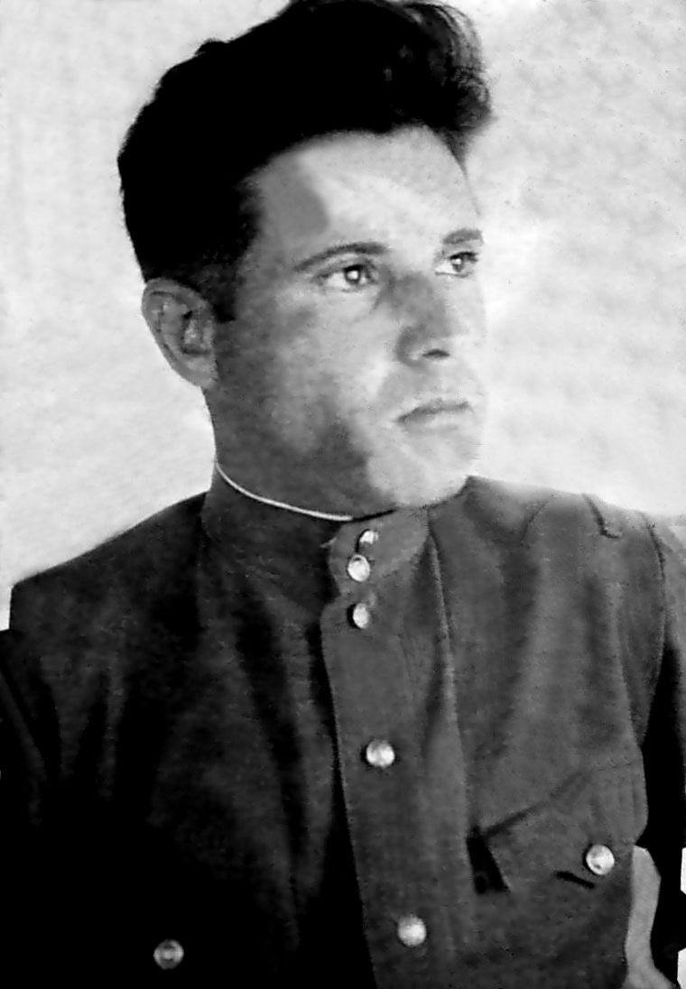
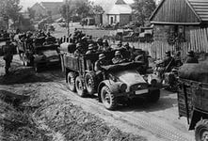
Слеза на фотографию военных лет, упала Как жив, тогда остался, вспомнил ветеран, Как кровь, луну над полем боя отражала, И как вернуться бы домой живым, мечтал
Бабченко Георгий Дмитриевич
Служил в Польше. Был уволен в запас. Работал в тылу на благо Родины.

Slide 4
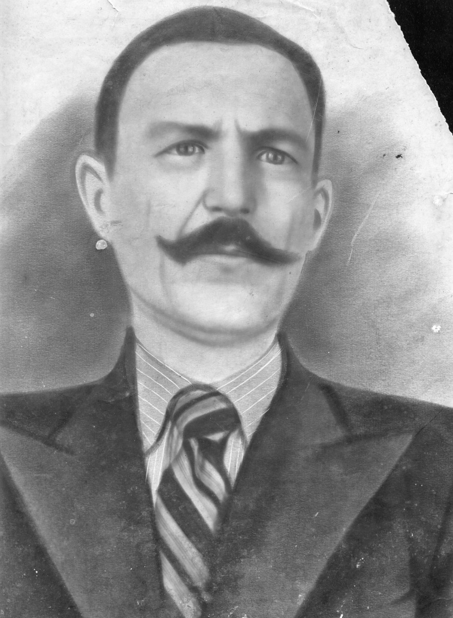
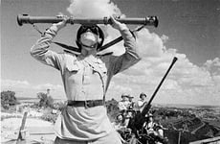
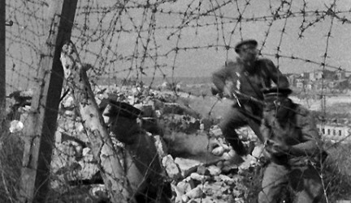
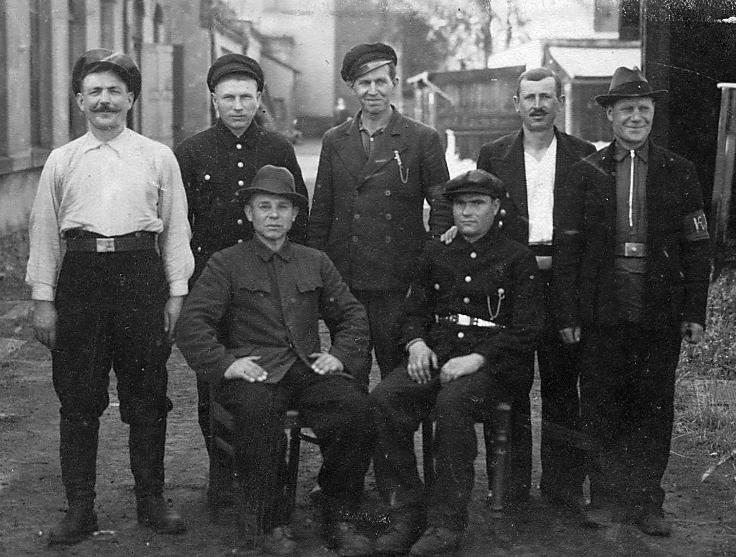
Сафонов Максим Семёнович. Попал в плен, был отбит при освобождении Севастополя.

Slide 5
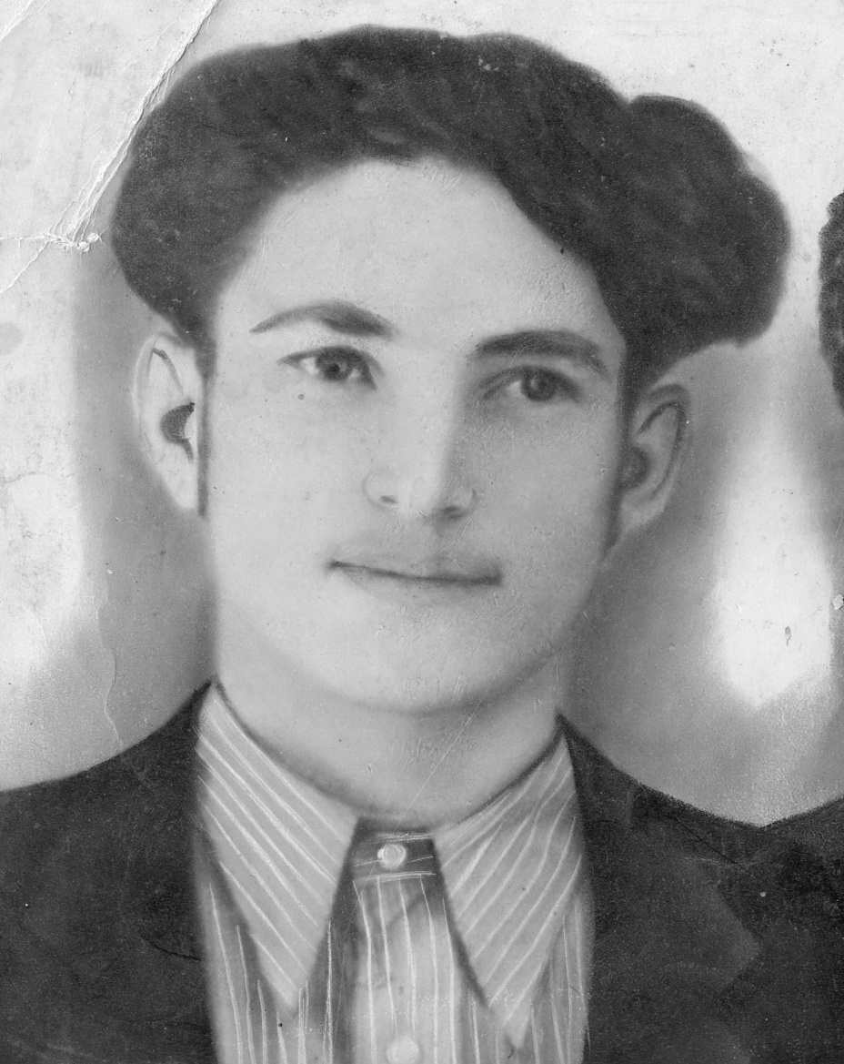
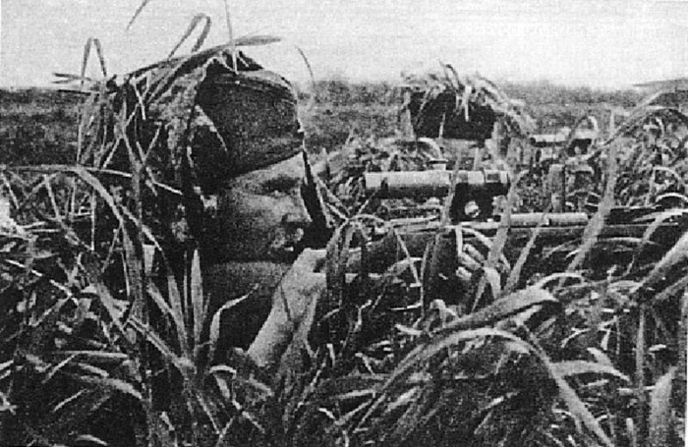
Погибшие солдаты не стареют,
Но их уже не ждут в родном краю
С тех пор, как на Днепре или на Шпрее
Они сложили голову в бою.
От тех полей растерзанных и дымных,
Где гаснет обескровленных закат,
Они глазами
Вечно молодыми
С потёртых фотокарточек глядят.
Сафонов Федор Максимович.
Погиб при бомбёжке эшелона под Польшей

